Slide 1
Урок математики
в 1 «Г» классе

Slide 2
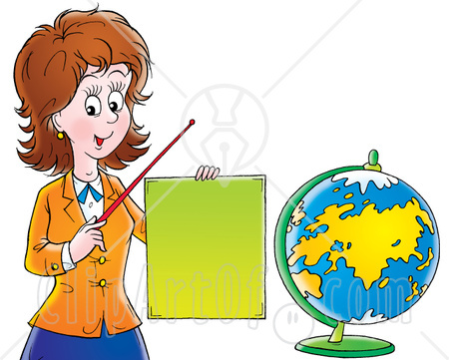
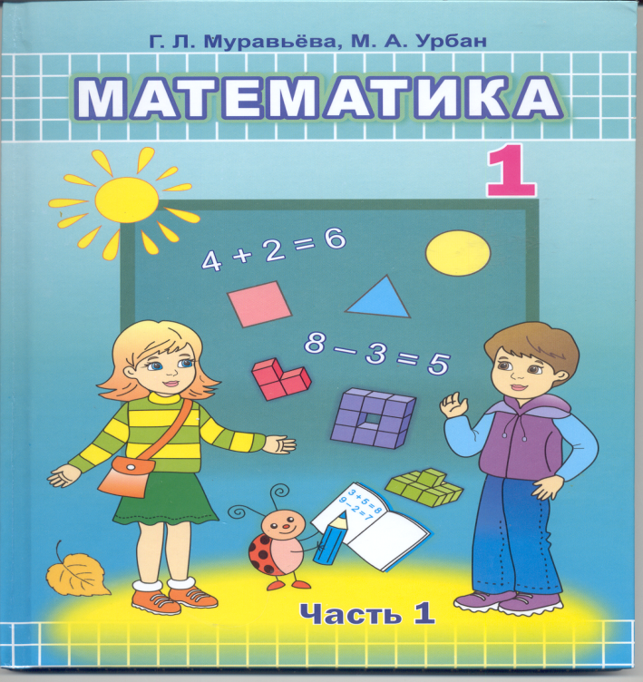
Чтобы хорошо всё знать,
Мы с вами будем рассуждать.
А также считать и
Свой ум развивать.
2

Slide 3
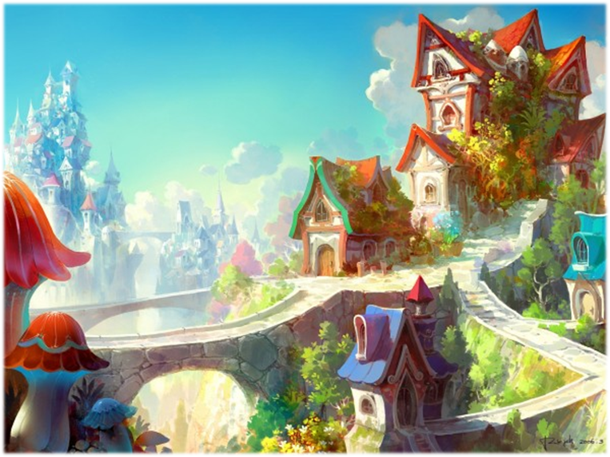
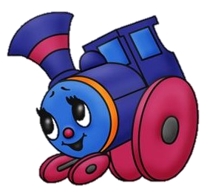
3

Slide 4
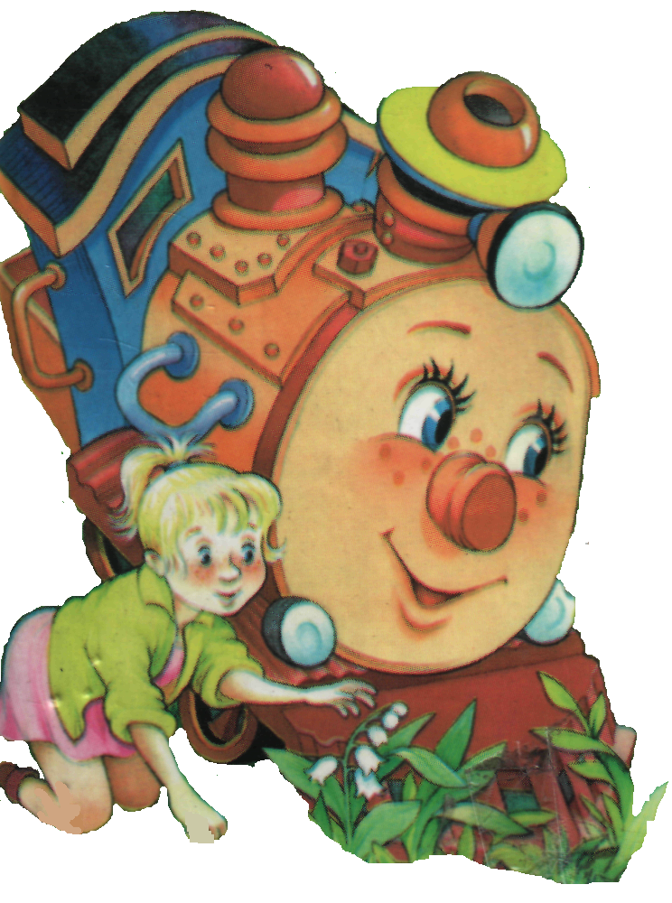
4

Slide 5
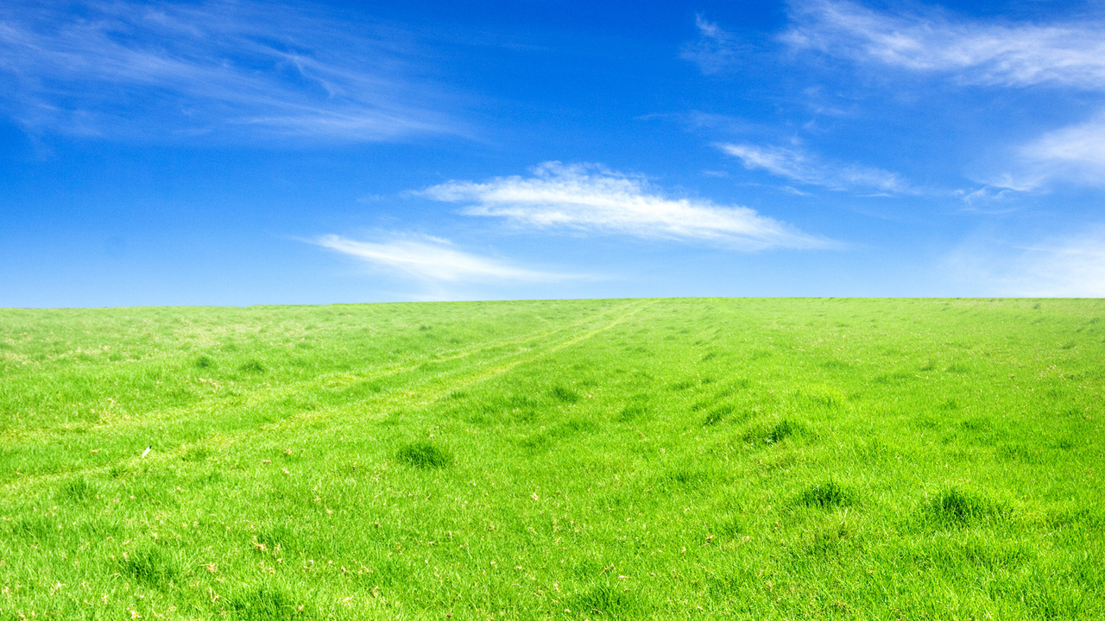
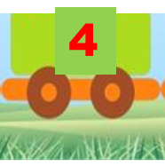
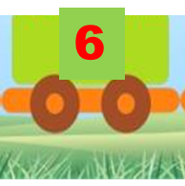
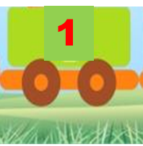
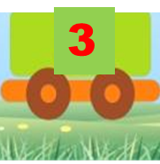
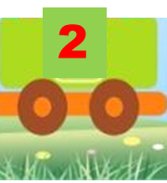
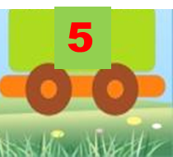
5

Slide 6
2 , 4 , 6 , 8 ,10
1, 3 , 5 , 7 , 9
6

Slide 7
+1
2
5
8
6
3
1
4
7
7

Slide 8
-1
2
5
8
6
3
1
4
7
8

Slide 9
9

Slide 10
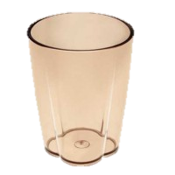
10

Slide 11
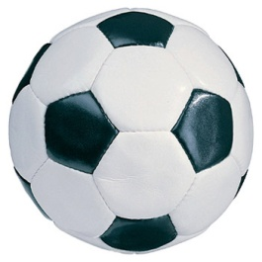

Slide 12
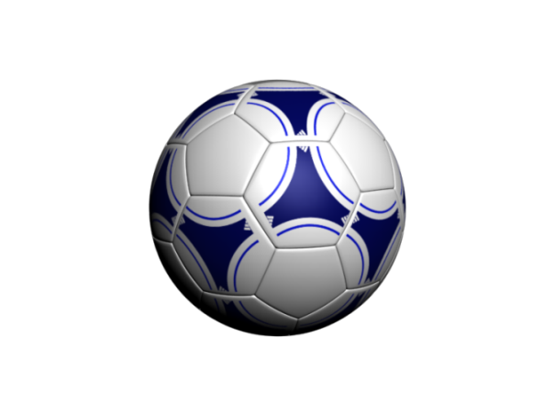
6 + 1 = 7
12

Slide 13
+1
2
3
4
5
6
7
1
-1
13

Slide 14
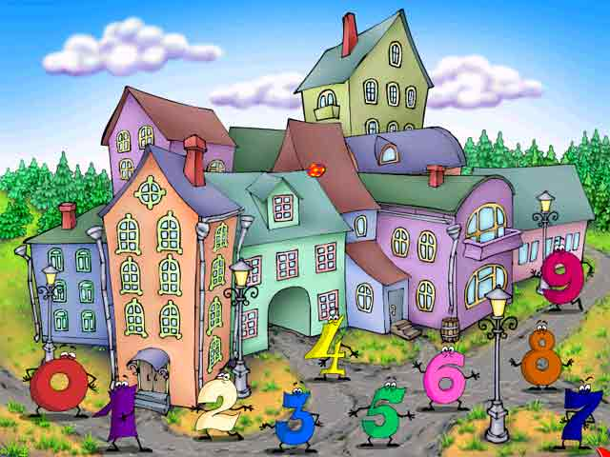
14

Slide 15
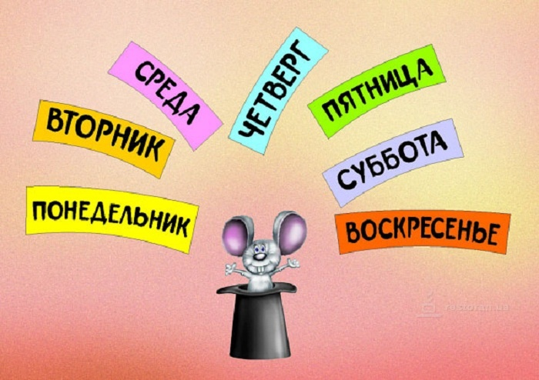
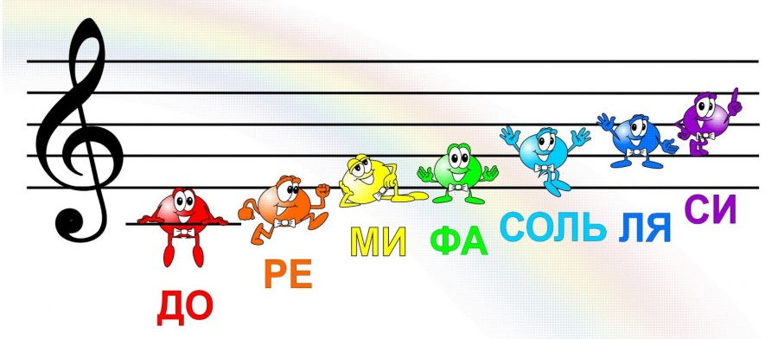
15

Slide 16
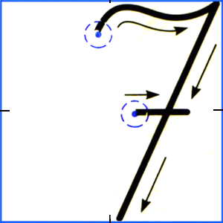
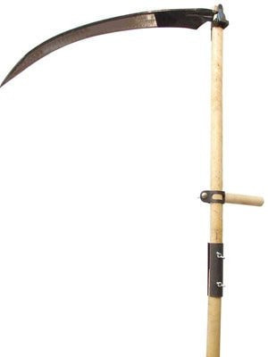
Семь - точно острая коса. Коси, коса, пока остра.
16

Slide 17
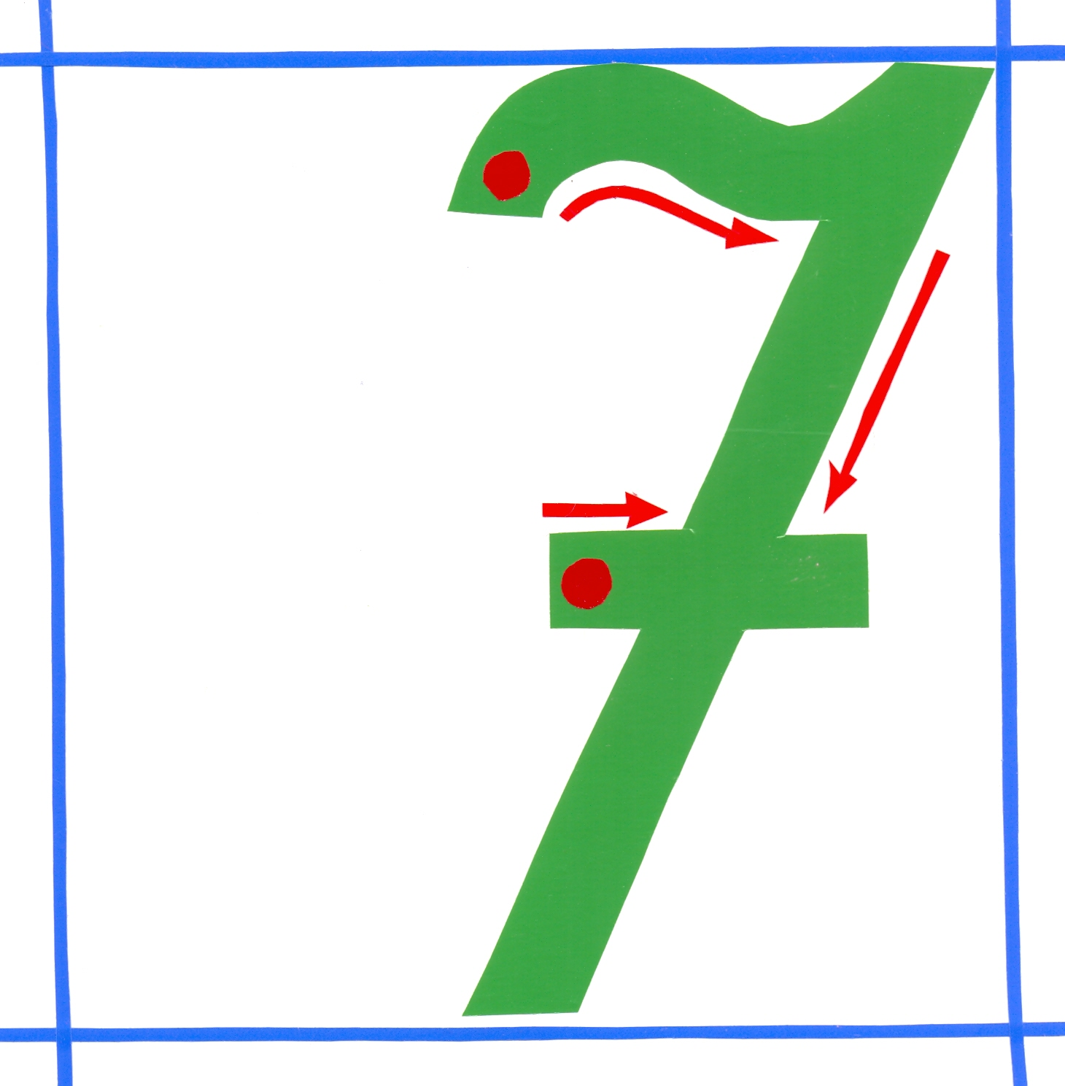
17

Slide 18
18

Slide 19
19

Slide 20
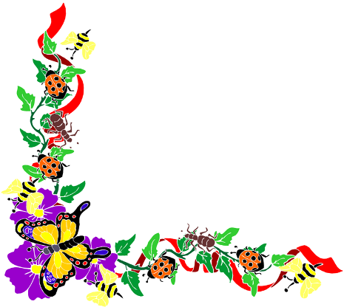
м
д
ц
л
о
!
о
ы
3
20

Slide 21
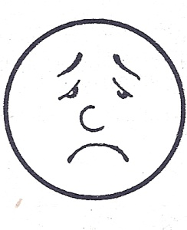
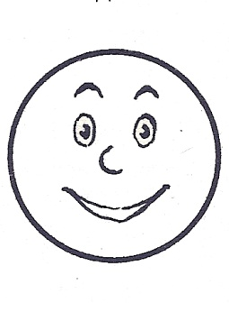
Какое у вас настроение?
21

